Slide 1
基于SQLMAP API的 SQLI注入工具的实现
2016.1.17

Slide 2
一、项目简介-背景
Sqlmap：一个开源的渗透测试工具，可以自动检测和利用SQL注入漏洞和接管数据库服务器的过程。
SqlmapApi：Sqlmap的一个拓展接口，以web服务的方式向用户提供更加高效方便的任务管理机制。
Autosqli：利用sqlmapapi的接口建立的一个web应用，提供比sqlmapapi更加人性化的和方便的sql注入服务。

Slide 3
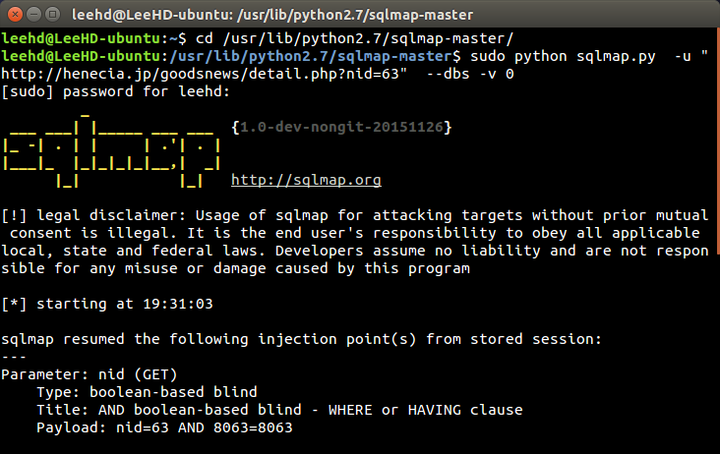
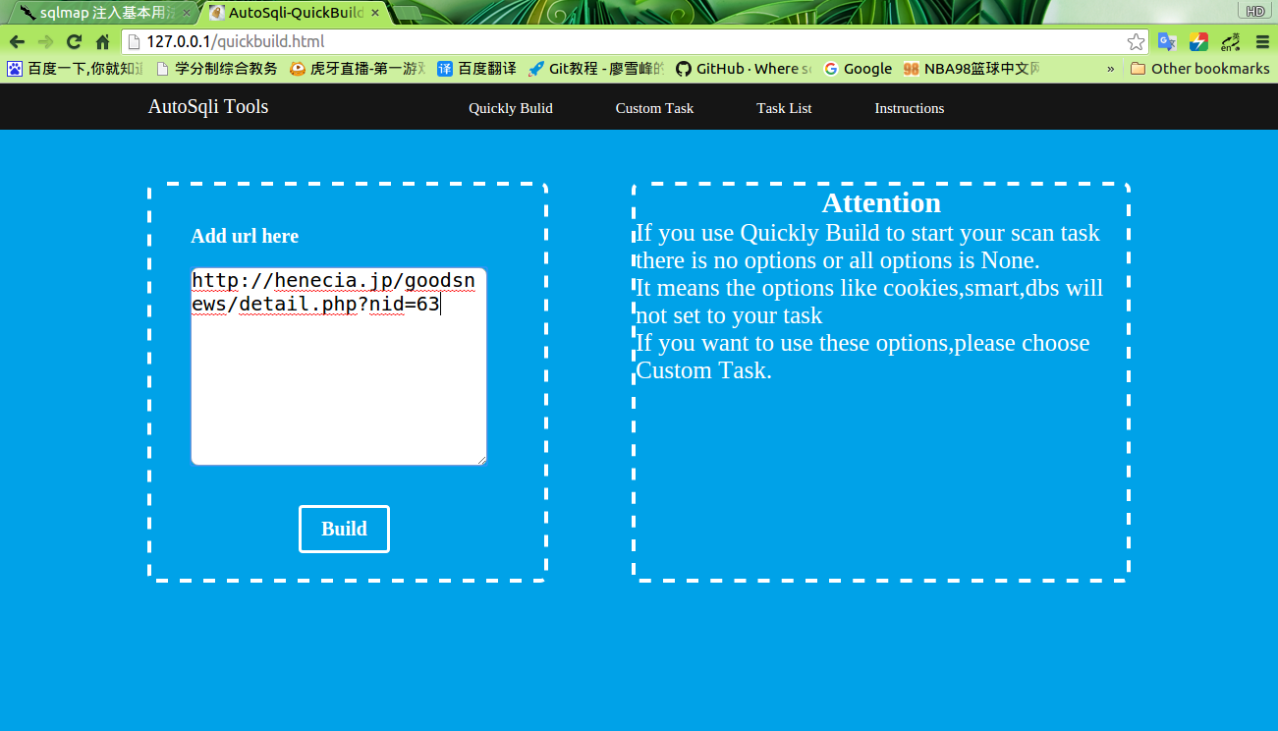
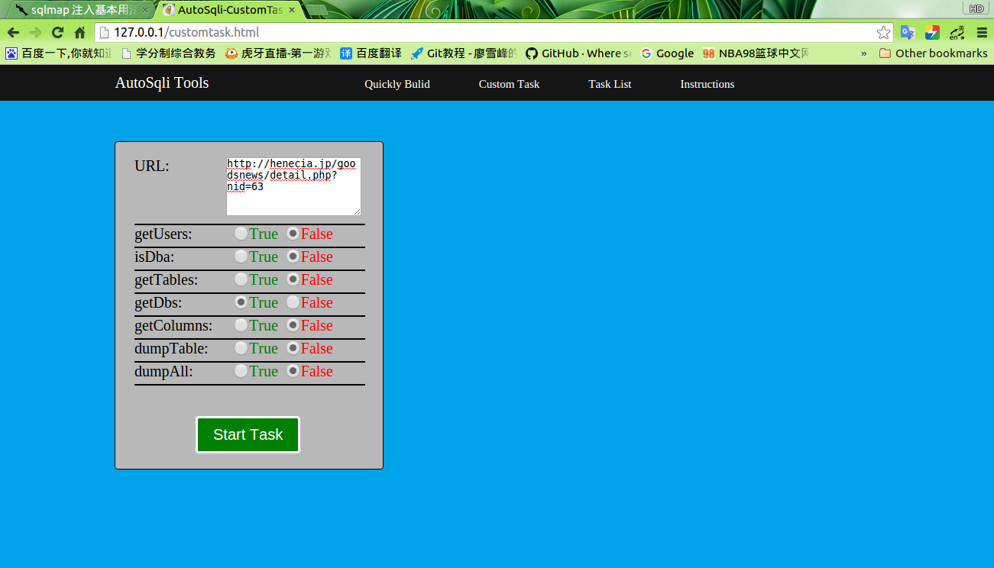
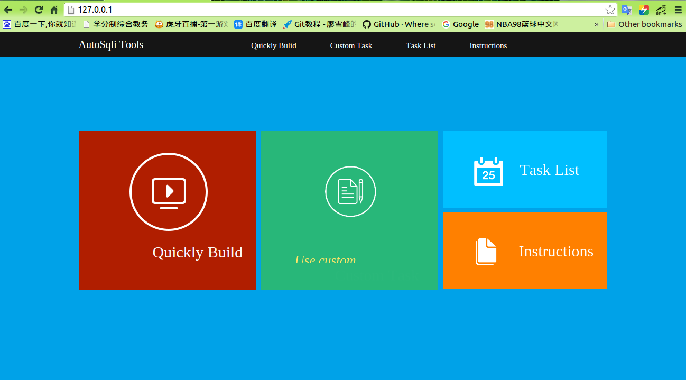
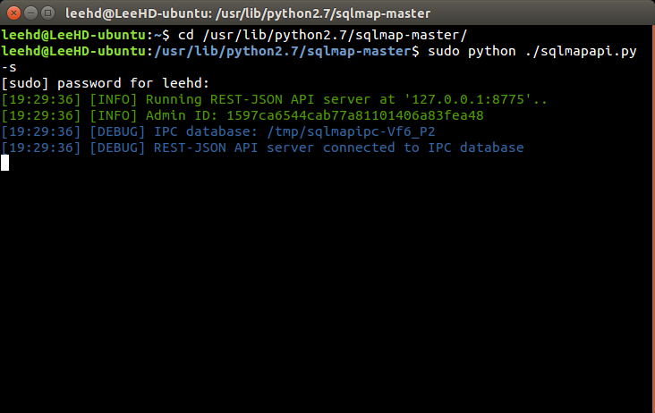
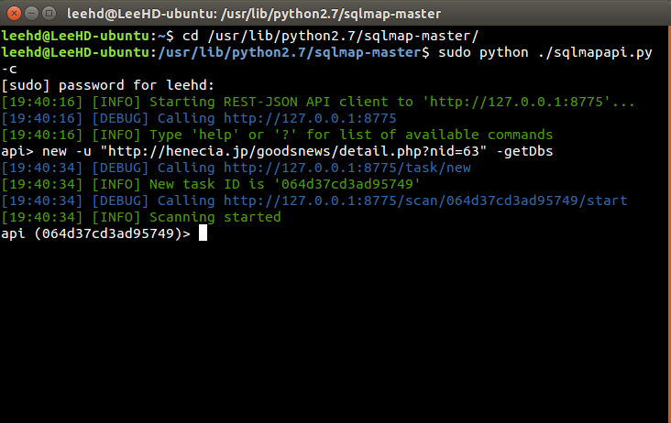
一、项目简介-目的
使用SqlmapApi进行sql注入：
使用Sqlmap进行sql注入：
使用Autosqli进行sql注入：

Slide 4
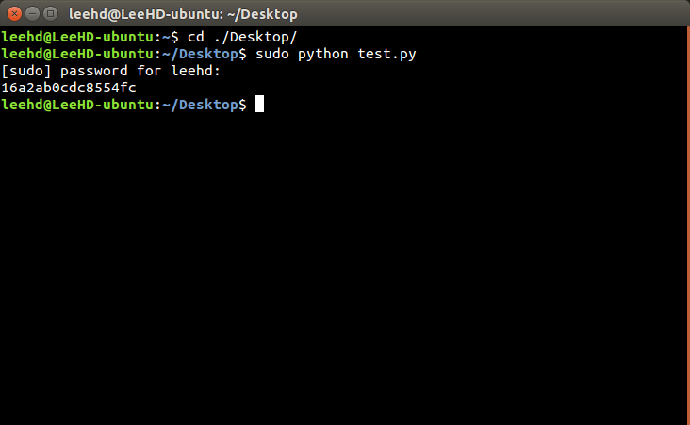
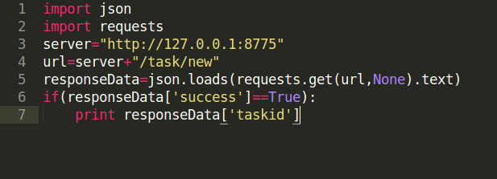
二、研究路线
1.建立开发环境
开发语言：python
Web应用框架：Flask
主要工具：sqlmap和sqlmapapi
环境：Ubuntu15.10 python2.7
2.一个简单的程序实现与sqlmapapi的通信

Slide 5
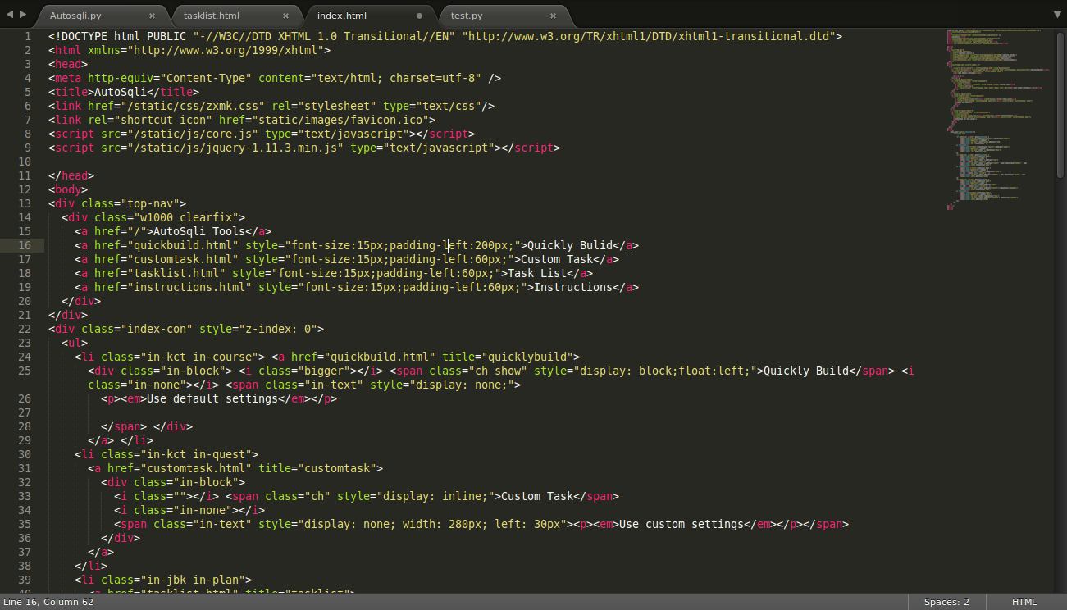
二、研究路线
3.建立web模板
使用Html、JavaScript构建基本的web页面
4.加入URL去重、数据库、分布式计算和会话管理

Slide 6
通知sqlmap服务器开始该任务
开启一个线程托管该任务，该线程将持续与sqlmap服务器交互以获取最新的执行结果
检查数据库，获得一个较空闲的sqlmap服务器
将用户的请求发送给sqlmap服务器，并写入数据库，等待用户开始任务
三、主要功能和技术原理
1.服务模型
sqlite
数据库
开始任务
建立任务请求（目标网址、参数）
Sqlmap
服务器1
客户端浏览器
AutoSqli服务器
目标服务器
Sqlmap
服务器2

Slide 7
三、主要功能和技术原理
2.预计主要功能
基本检测
自定义任务
日志记录
任务调度
任务去重
注入结果处理
分布式计算
任务池
Web管理界面
http代理

Slide 8
三、主要功能和技术原理
3.主要技术
Flask框架
SQLite数据库
Ajax
jQuery

Slide 9

四、注入实例
目标网站：http://henecia.jp
注入点： http://henecia.jp/goodsnews/detail.php?nid=63

Slide 10
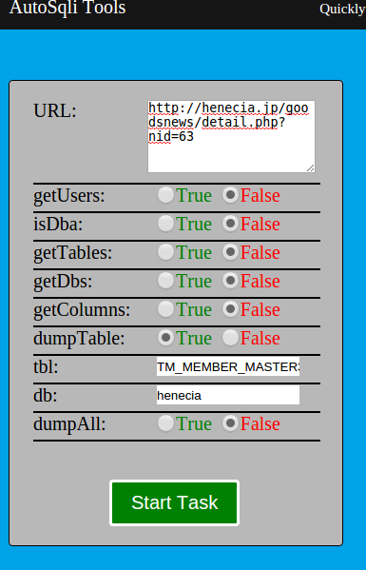
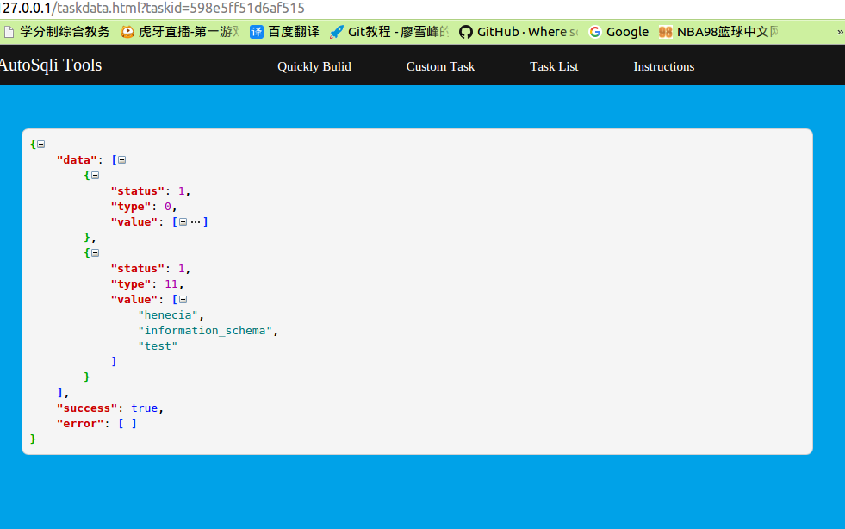
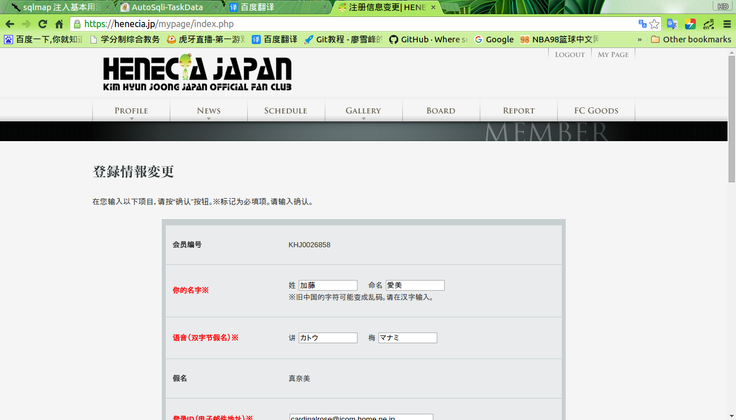
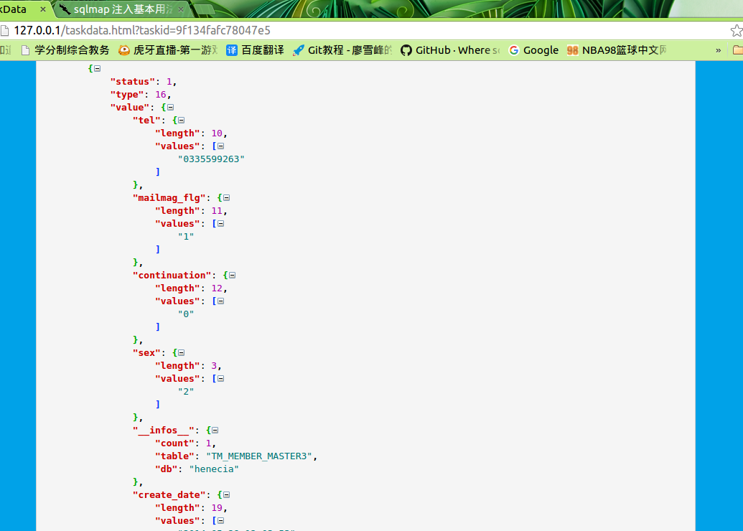
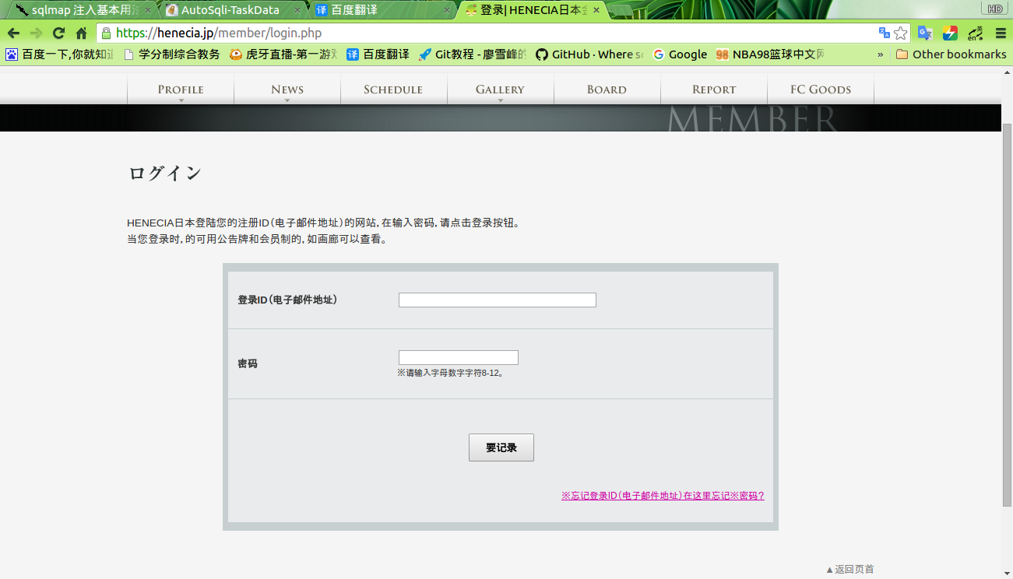
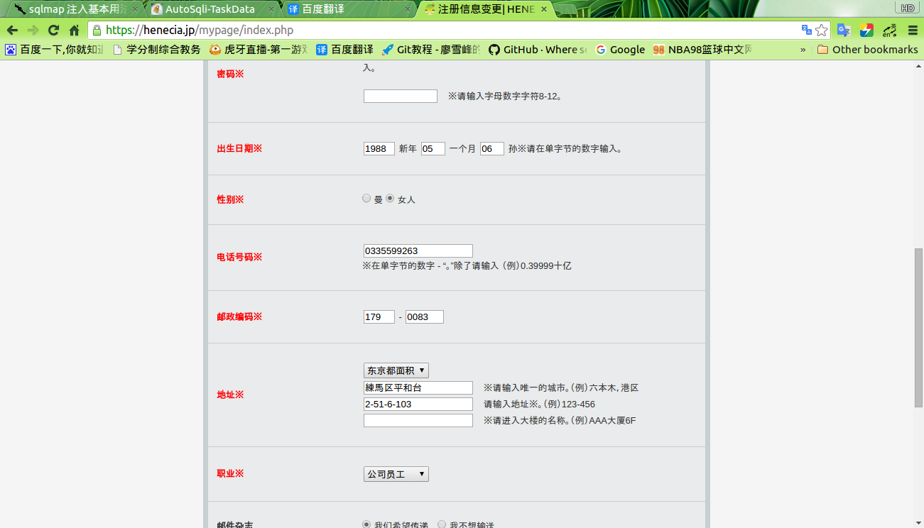
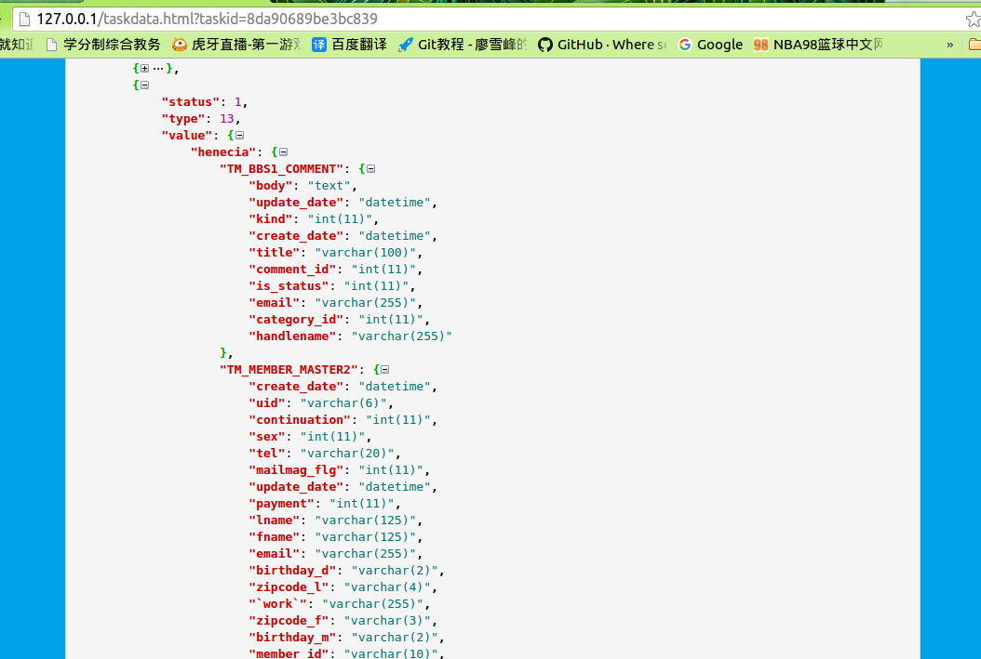
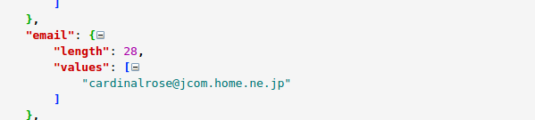
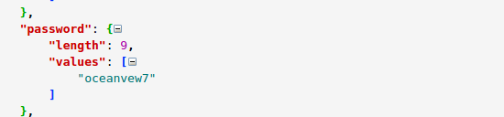
四、注入实例
登录
获取表中的数据
获取目标数据库名
获取其中的用户名和密码
获取目标数据库下的表

